Slide 1
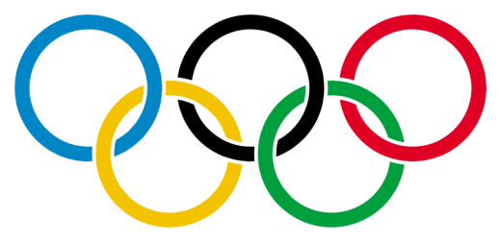
Entrevista con un deportista olímpico
Notes:
The aim of this lesson is to role play an interview with an Olympic athlete just shortly after a race/event. Students can choose their own athlete who is real or invent their own identity. The idea is to rehearse to performance level during the lesson and record them (from memory and with feeling).

Slide 2
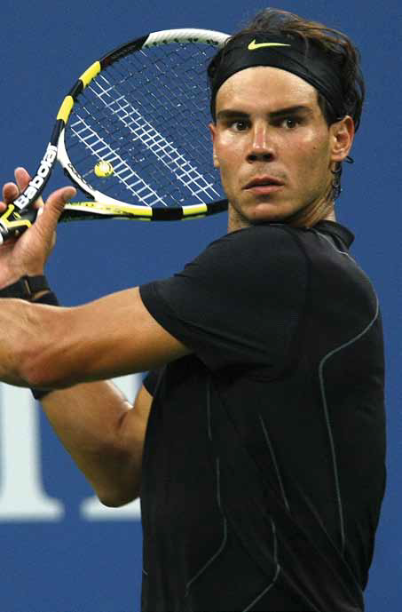
« Yo soy, antes que deportista o tenista, persona»
«Hago las cosas dándolo todo,
en el tenis y en la vida»

Slide 3
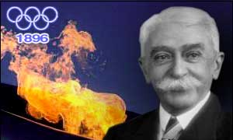
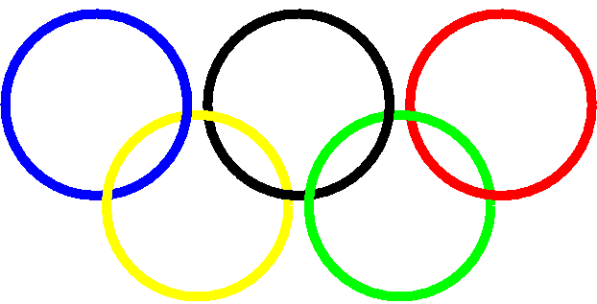
Pierre de Coubertin fue el fundador de los Juegos Olímpicos modernos. Era de Francia.
Pensaba que la competencia deportiva podía producir el entendimiento internacional. Opinaba que el deporte era portador de valores positivos para la humanidad.
Por eso dijo: “Lo importante no es ganar, sino participar”.
El lema de los Juegos Olímpicos es:
« Citius, Altius, Fortius » (en latín) “más alto, más rápido, más fuerte”

Slide 4
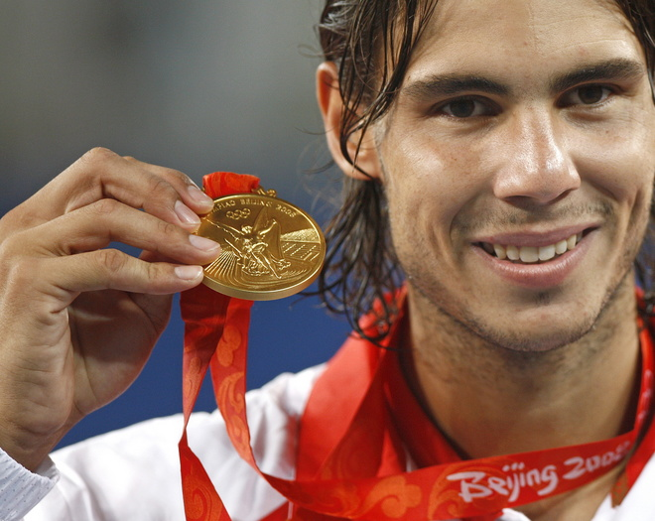
Los valores olímpicos
Respeto
Excelencia
Amistad
Inspiración
Determinación
Igualdad
Coraje

Slide 5
Entrevista con Rafa Nadal
Periodista: ¡Buenos días!
Deportista: Hola.
Periodista: Hoy tenemos en nuestro programa un verdadero campeón del mundo de tenis. Rafa, ¿Cuándo empezaste?
Deportista: A los cuatro años empecé a jugar al tenis. Empecé competir de profesionalista a los quince años y gané mi primera carrera.
Pause and repeat.
Periodista: De pequeño, ¿jugabas también a otros deportes?
Deportista: Sí, antes me gustaba mucho jugar al fútbol y al baloncesto.
Periodista: Y ahora, ¿cuánto tiempo dedicas al entrenamiento? Deportista: Entreno todos los días, tres o cuatro horas al día para estar en forma. Periodista: ¿Tienes una dieta especialista?
Deportista: No, pero como mucha fruta porque contiene vitaminas y no como mucha comida frita porque lleva demasiada grasa.
Pause and repeat.
Notes:
Students will listen and read at the same time

Slide 6
Periodista: Y, ¿cuál fue el mejor momento de tu carrera hasta ahora?
Deportista: Creo que he tenido la fortuna de tener muchas experiencias increíbles. Ganar el campeonato de Wimbledon en 2008 y 2010 fue fenomenal y también cuando gané la medalla de oro en los Juegos Olímpicos en China.
Periodista: Muy bien, y ¿tienes un peor momento?
Deportista: Sí, cuando tenía una lesión en la pierna y no pude competir en el campeonato de Wimbledon. Fue muy difícil para mí.
Pause and repeat.
Periodista: Y en general en la vida ¿cuál es lo más importante para ti?
Deportista: Por supuesto es importante ganar. Cuando estoy en la pista mi objetivo siempre es ganar el partido. Pero en la vida, lo más importante es ser buena persona, respetar a los demás y cuidar a tu familia.
Periodista: Y mi última pregunta… ¿qué sueño tienes para el futuro?
Deportista: Ya tengo todo lo que necesito para ser feliz, pero supongo que mi sueño para el futuro sería seguir jugando al tenis y tener buena salud.
Pause and repeat.

Slide 7
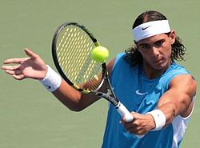
Example: He started to play tennis at the age of…
(i) fourteen
(ii) four
(iii) fifteen
(a) He won his first professional match when he was…
(i) fifteen
(ii) thirteen
(iii) fourteen
(b) He also liked playing…
(i) football and handball
(ii) basketball and baseball
(iii) basketball and football (c) He trains…
(i) 3 – 4 hours a day
(ii) every day
(iii) 3 – 4 times a week
Entrevista con Rafa Nadal
You are listening to a radio interview with tennis player, Rafael Nadal.
Select the correct answer for each question.
/ 4

Slide 8
(d) He eats…
(i) only fruit
(ii) lots of meat
(iii) not much fried food
(e) He won Wimbledon…
(i) twice
(ii) in 2008 and 2009
(iii) once
(f) His worst moment was…
(i) at the Olympics in China
(ii) an injury in 2008
(iii) an injury in 2009
(g) For Nadal, winning is…
(i) important
(ii) not very important
(iii) the most important thing
(h) In the future he hopes to…
(i) keep healthy
(ii) win many more matches
(iii) start a family
/ 8

Slide 9
Los valores olímpicos
Respeto
Excelencia
Amistad
Inspiración
Determinación
Igualdad
Coraje
Lee el texto de nuevo. Mira las frases subrayadas. Indentifícalas con el valor olímpico más apropiado.
¿Hay evidencia para todos los valores?

